Slide 1

Anticipez les besoins en consommation électrique de bâtiments
Oorvasi Sooprayen

Slide 2
Sommaire
Problématique
Objectifs
Nettoyage
Analyse Exploratoire
Modèle de prédiction
Conclusion

Slide 3

Problématique
Ville de Seattle
Prédire les émissions de CO2 et la consommation totale d’énergie de bâtiments
évaluer l’intérêt de l’"ENERGY STAR Score" pour la prédiction d’émissions
Missions
Réaliser une courte analyse exploratoire
Tester différents modèles de prédiction afin de répondre au mieux à la problématique
Notes:
Energystarscore le niveau de performance énergétique d’un batiment

Slide 4
Objectifs
Ville neutre en émissions de carbone en 2050
Passer des relevés de consommation annuel
Traitement des différentes variables
Optimiser les performances
Mettre en place une évaluation rigoureuse des performances de la régression
Optimiser les hyperparamètres et le choix d’algorithme de ML

Slide 5
Nettoyage
Valeurs manquantes
Valeurs redondantes
Valeurs aberrantes
Valeurs pertinentes
Concaténation des données
Description des données
Qualité du jeu de données
Types de données
Doublons

Slide 6

Données
2015-building-energy-benchmarking
2016-building-energy-benchmarking
3340 lignes et 47 colonnes.
10 variables différentes
0 doublons
3376 lignes et 46 colonnes.
9 variables différentes
0 doublons
Variables différentes ayant la même signification
'Location'
'GHGEmissions(MetricTonsCO2e)'
'GHGEmissionsIntensity(kgCO2e/ft2)'
'Address', ‘ZipCode', 'City', 'State', Latitude', Longitude'
’ TotalGHGEmissions'
'GHGEmissionsIntensity'
Notes:
Plusieurs variables concernent les surfaces (GFA = Gross floor area)

Slide 7
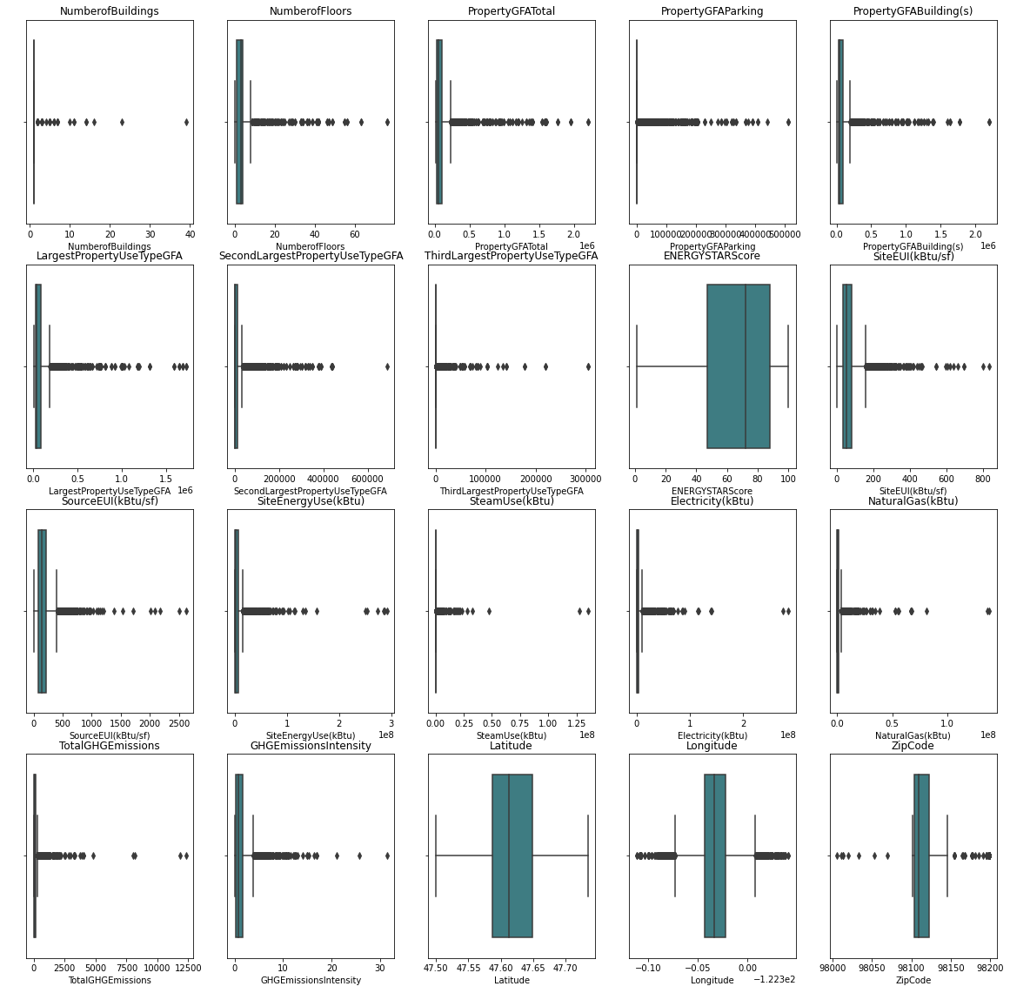
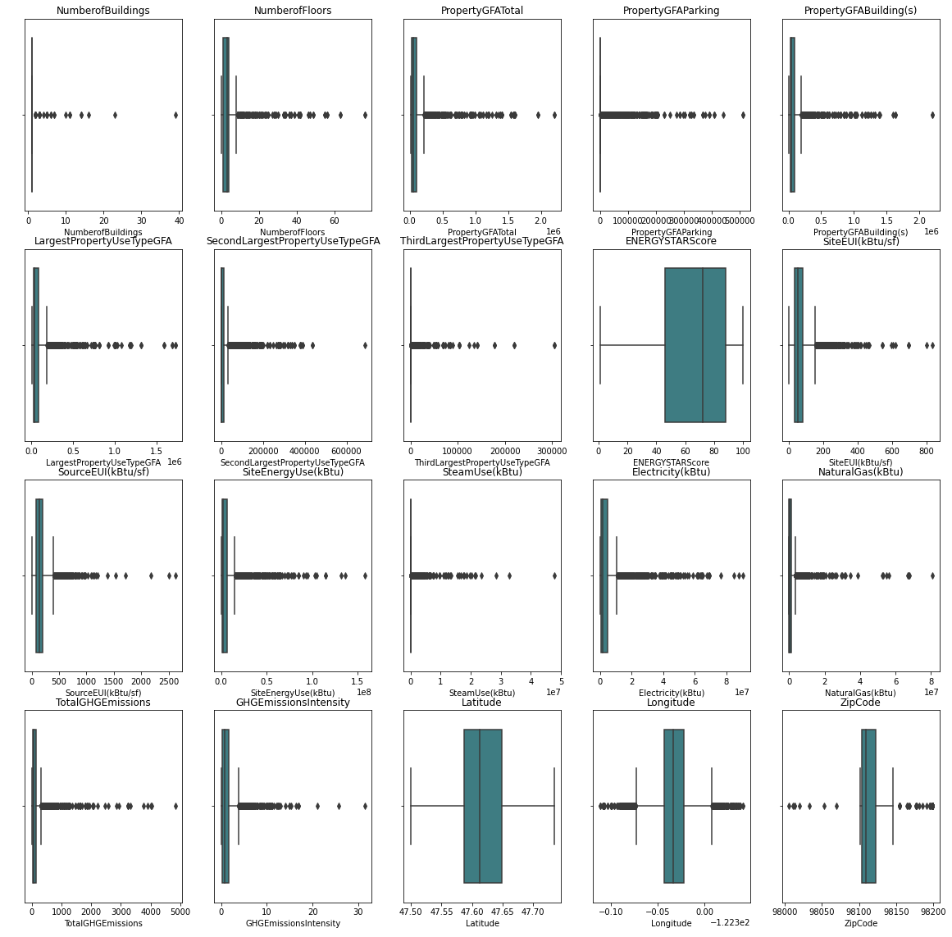
Valeurs aberrantes
Avant Nettoyage
Après Nettoyage

Slide 8
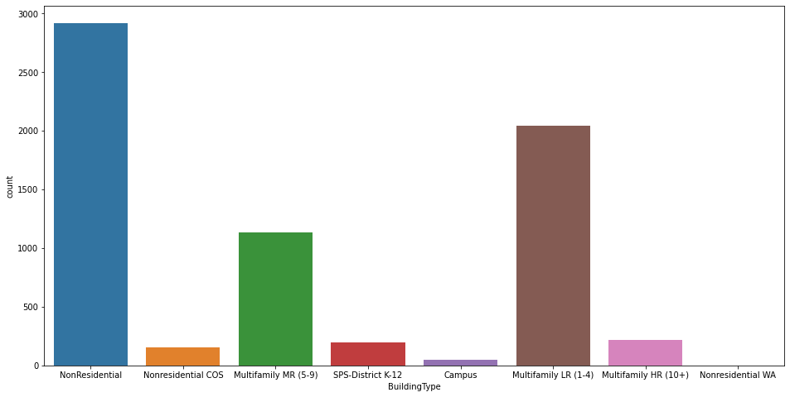
Répartition des données par type de bâtiments
Analyse Univarié

Slide 9
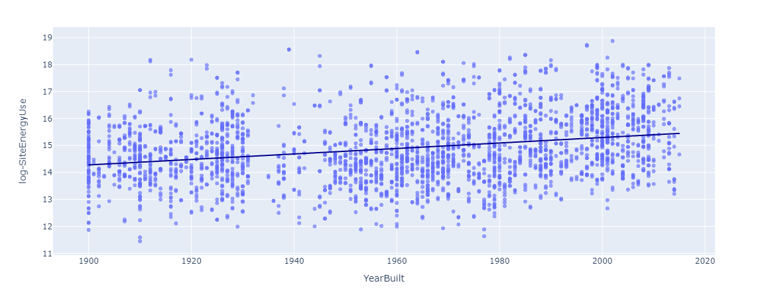
Analyse Bivarié
L'évolution de la consommation énergétique par année

Slide 10
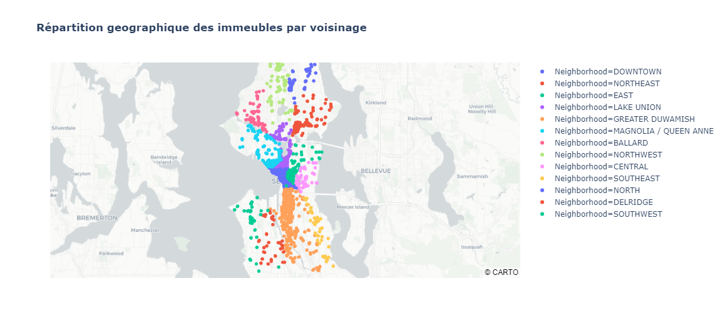
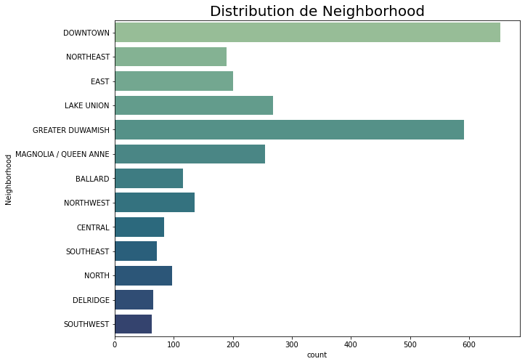
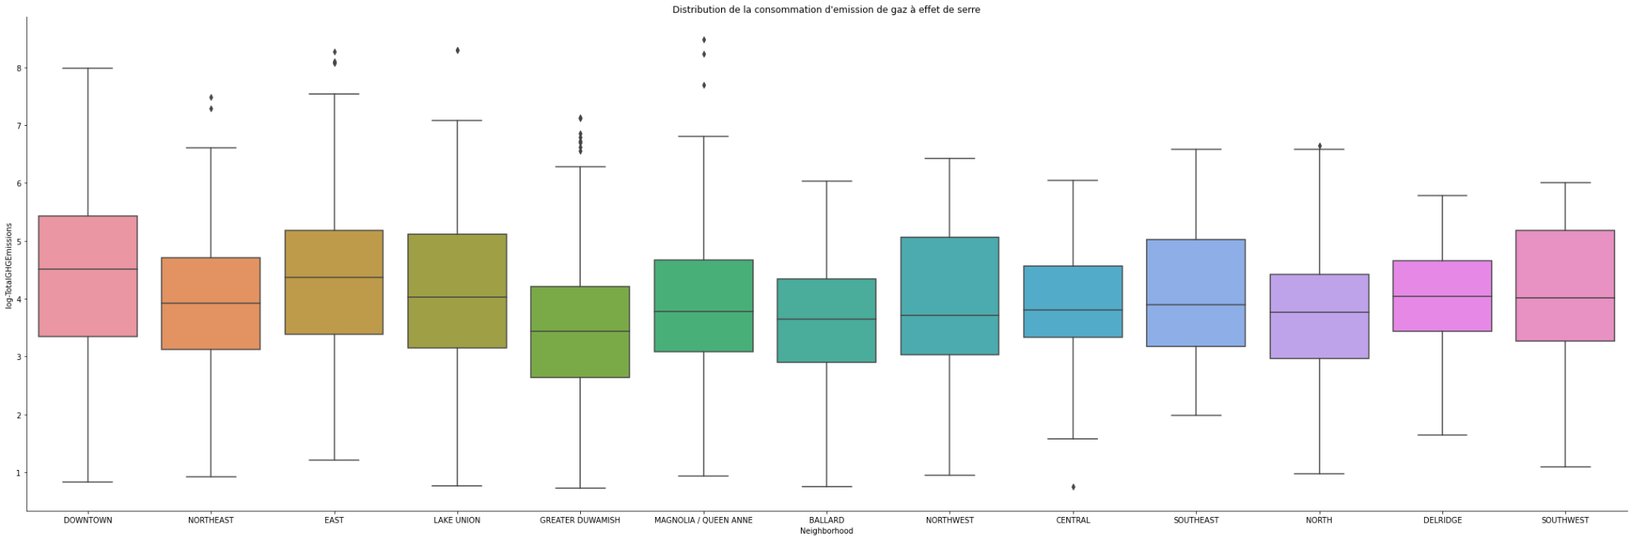
Variables Catégorielles

Slide 11
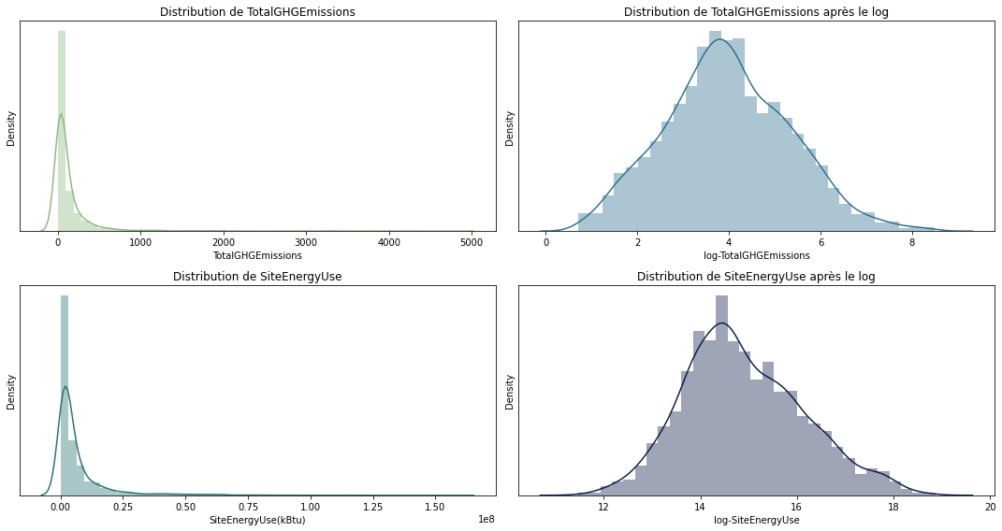
Vu que les variables cibles ne suivent pas une loi normale, un transformation logarithmique est nécessaire.

Slide 12
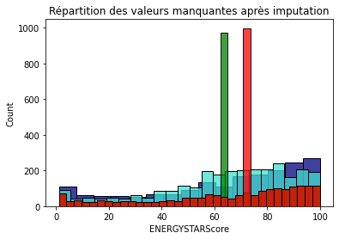
Imputation de la variable EnergyStarScore
Avant Imputation
KNN
Médianne
Moyenne

Slide 13
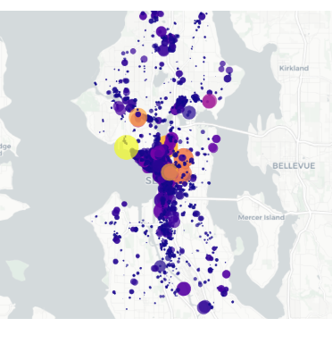
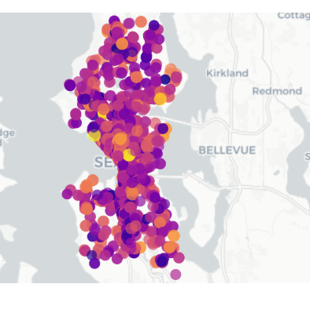
Consommation énergétique et émission de gaz à effet de serre à Seattle avant et après le passage au log
Avant
Après

Slide 14
Modèle de prédiction
La prédiction est sur la consommation d’énergie et les émissions de CO2 qui sont tout les deux des variables quantitatives
C’est donc un problème de régression
La modélisation a été réalisée en plusieurs pour comprendre aussi l'importance de l'energy score dans le jeu de données:
Prédire la consommation énergétique avec le energyscore
Prédire la consommation énergétique sans le energyscore
Prédire l'émission de co2 avec le energyscore
Prédire l'émission de co2 sans le energyscore

Slide 15

Prédiction de la Consommation d’énergie
Test sur plusieurs modèles
Algo Name | R2 prédiction | MAE | RMSE
LinearRegression | 0.665539 | 0.560179 | 0.726800
Ridge | 0.665872 | 0.560210 | 0.726439
Lasso | 0.485879 | 0.736633 | 0.901104
ElasticNet | 0.488255 | 0.735473 | 0.899019
SVR | 0.620537 | 0.577656 | 0.774153
RandomForestRegressor | 0.866244 | 0.311965 | 0.459621
GradientBoostingRegressor | 0.828160 | 0.379736 | 0.520959

Slide 16
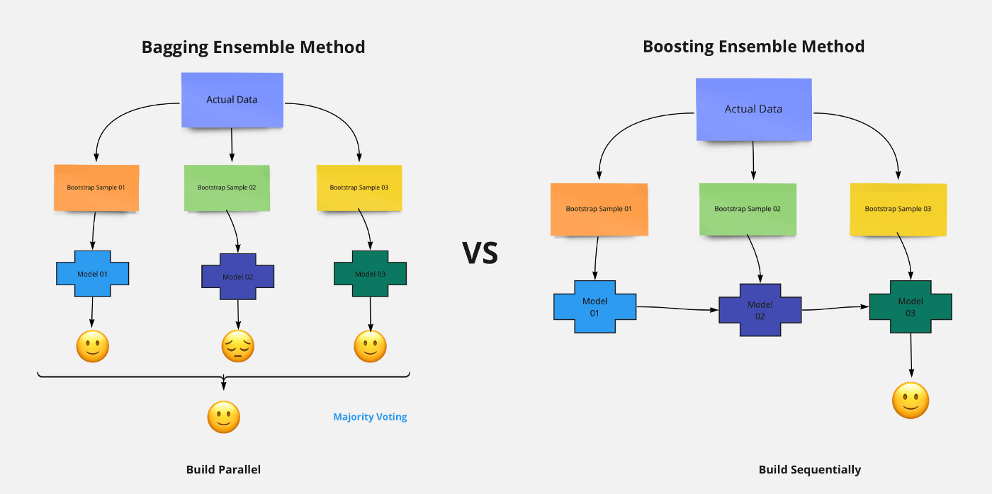
Random Forest vs Gradient Boosting

Slide 17
{'bootstrap': False, 'max_depth': 90, 'max_features': 'log2', 'min_samples_leaf': 1, 'min_samples_split': 2, 'n_estimators': 600}
Tuning Hyperparamètres
Random Forest
R2 | RMSE | MAE | R2_after | RMSE_after | MAE_after
0.866244 | 0.459621 | 0.311965 | 0.890368 | 0.416113 | 0.25808
R2_without_EnergyScore | RMSE_without_EnergyScore | MAE_without_EnergyScore
0.848565 | 0.489053 | 0.331932

Slide 18
Tuning Hyperparamètres
GradientBoostingRegressor
{'criterion': 'friedman_mse', 'learning_rate': 0.5, 'loss': 'huber', 'max_features': 'auto'}
R2 | RMSE | MAE | R2_after | RMSE_after | MAE_after
0.828160 | 0.520959 | 0.379736 | 0.85152 | 0.484258 | 0.348261
R2_without_EnergyScore | RMSE_without_EnergyScore | MAE_without_EnergyScore
0.806963 | 0.552157 | 0.394347

Slide 19
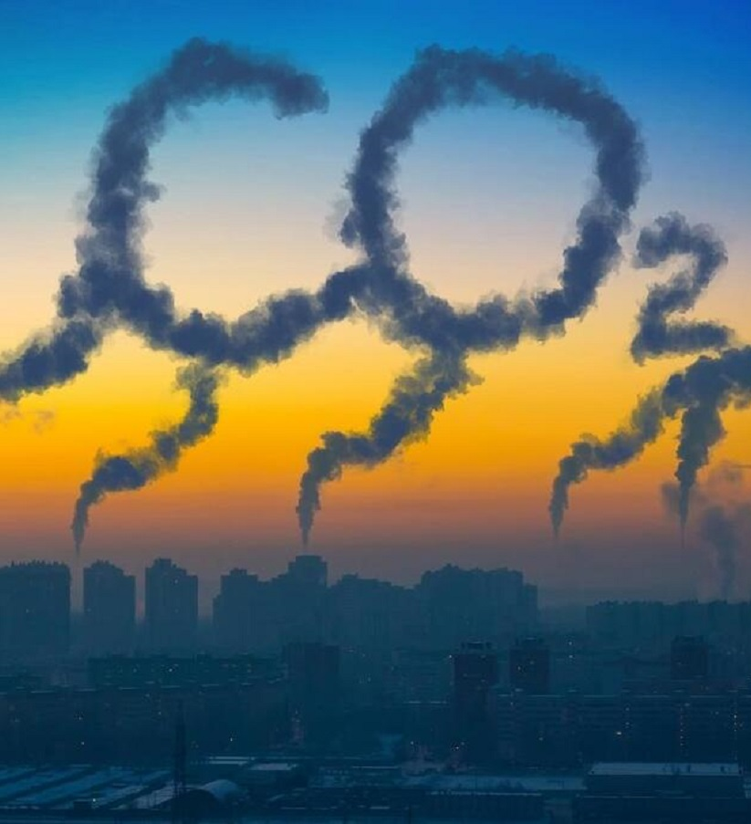
Prédiction des émission de CO2
Test sur plusieurs modèles
Algo Name | R2 prédiction | MAE | RMSE
LinearRegression | 0.487708 | 0.769355 | 0.978531
Ridge | 0.488692 | 0.768133 | 0.977591
Lasso | 0.306834 | 0.905918 | 1.138242
ElasticNet | 0.308392 | 0.905537 | 1.136962
SVR | 0.380937 | 0.853766 | 1.075681
RandomForestRegressor | 0.733123 | 0.530523 | 0.706271
GradientBoostingRegressor | 0.638026 | 0.650762 | 0.822536

Slide 20
Tuning Hyperparamètres
Random Forest
{'bootstrap': False, 'max_features': 'sqrt', 'min_samples_leaf': 1, 'n_estimators': 200}
R2 | RMSE | MAE | R2_after | RMSE_after | MAE_after
0.733123 | 0.706271 | 0.530523 | 0.790287 | 0.626079 | 0.419253
R2_without_EnergyScore | RMSE_without_EnergyScore | MAE_without_EnergyScore
0.741758 | 0.694752 | 0.503943

Slide 21
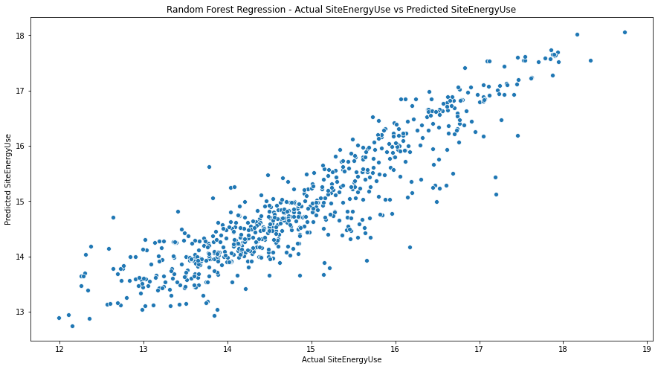
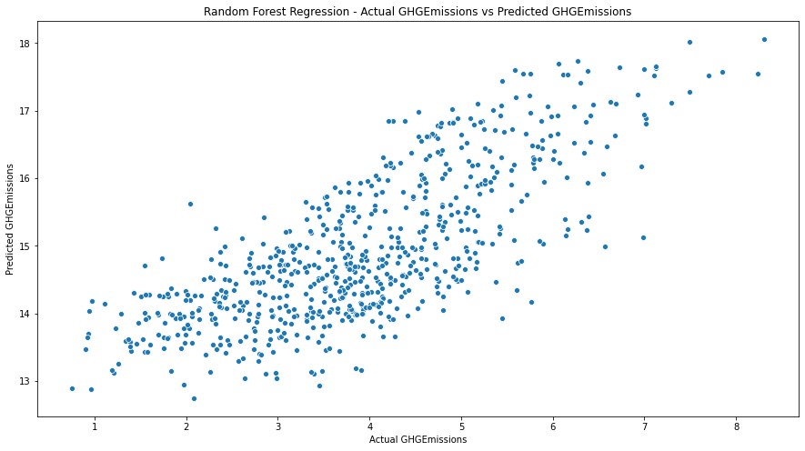
Actual vs Predicted

Slide 22
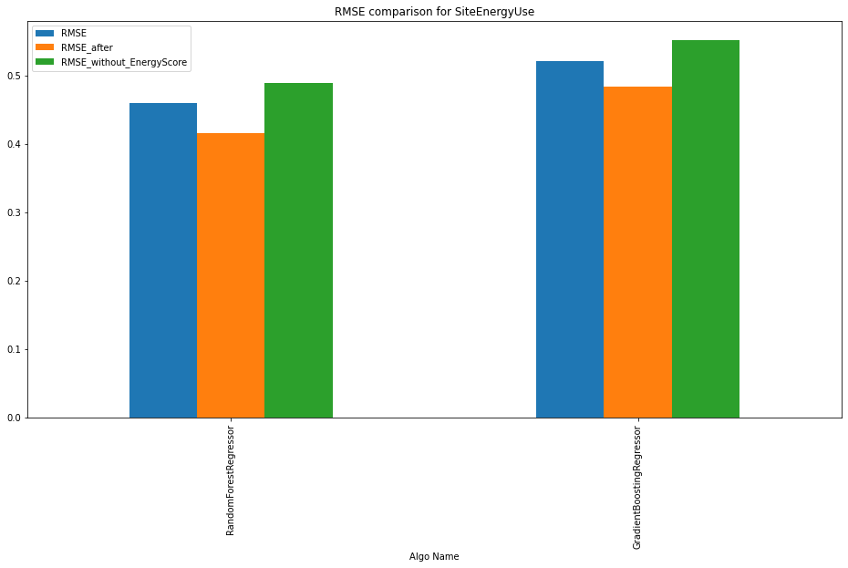
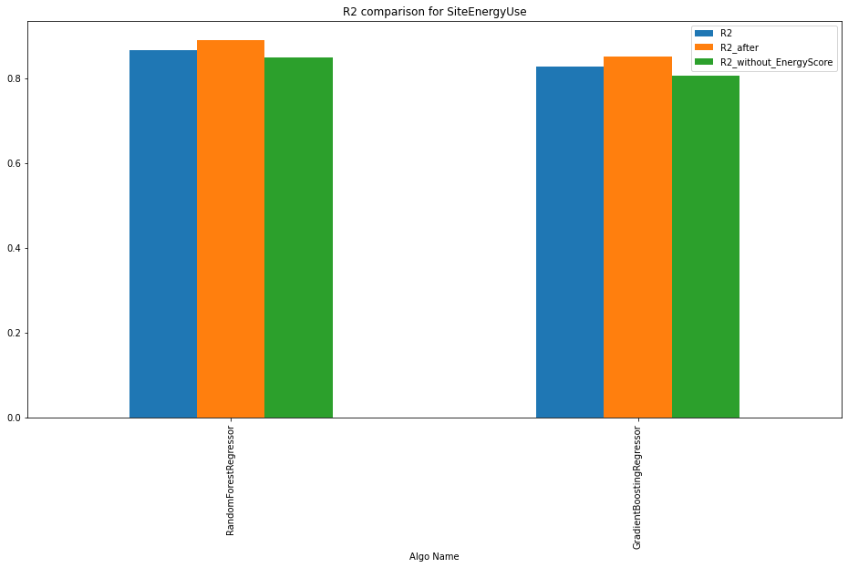
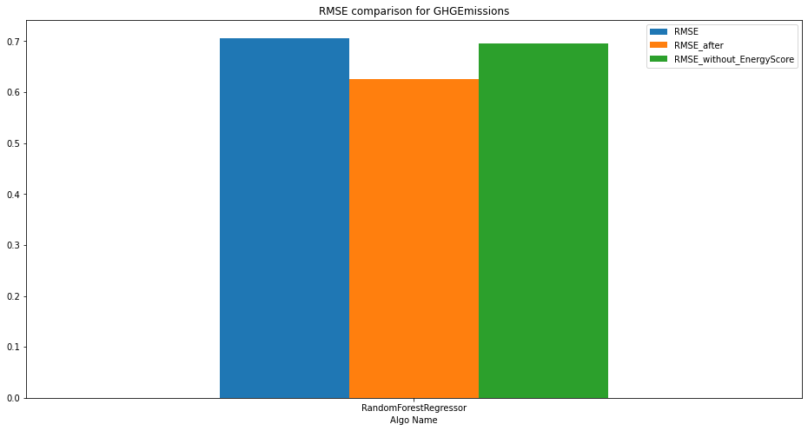
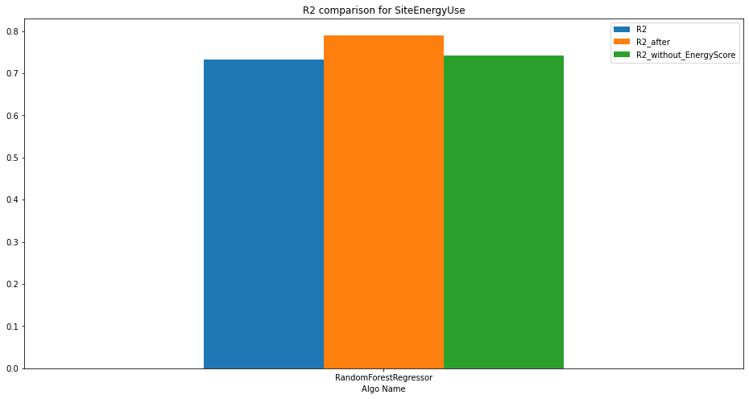
Comparaison des résultats avec et sans EnergyStarScore

Slide 23

Conclusion
Pour la prédiction des émissions de CO2, ainsi que le prédiction de la consommation énergétique, la méthode forêt aléatoire est le meilleur algorithme.
La variable EnergyScore apporte de l’amélioration au modèle mais y a peut d’intéret de l’utiliser car on peut arriver au même résultats en optimisant les hyperparamètres du modèle.

Slide 24
MERCI!
Des questions?

